Slide 1

档案转入（顺德区外人员）操作指引
东北大学佛山研究生院 人事组织部

Slide 2
目录
目录
目录
目录
CONTENTS
CONTENTS
CONTENTS
CONTENTS
社招员工篇
01
校招员工篇
02
相关人员信息
03

Slide 3
一、档案转入（非应届毕业生）
非应届毕业生：
1.点击顺德人才中心网站（http://sdrc.shunde.gov.cn/）
首页业务栏—“档案管理”—“档案服务”，注册并登陆后，点击个人页面首页—“档案调动”， 仔细阅读“流动人员档案调动办事流程”及具体办事流程。
2.点击“区外调入”，填写《佛山市顺德区流动人员信息登记表》。如填写过程中有任何疑问，可 点击“保存”并离开。再次登录个人页面首页，可在“待办信息”栏点击表格名称返回该表格页面。 如确认填写无误后，可点击“下一步”。

Slide 4
一、档案转入（非应届毕业生篇）
3.可选择办理入户。根据需求是否登记入户。
4.“调动申报情况预览”界面，再次核实提交的信息，如信息有误，可重新填写；点击“确认无误，点击申报”，该申报信息将提交至审批信息平台，工作人员将于10个工作日内审核，请主动通过“调入审批情况”查看审批结果。
5.查看审批结果。如审批不通过，根据“调入审批情况”原因及提示，再次进行申报。如审批通过，根据系统提示进行操作，申请表打印盖公章。并通过申请网页打印《佛山市顺德区流动人员商调函》。
6.凭《佛山市顺德区流动人员商调函》到原人事档案所在地办理人事档案转出即可。

Slide 5
二、申报所需资料（非应届毕业生篇）
（一）所需资料：
《中华人民共和国居民身份证》原件；
《佛山市顺德区流动人员信息登记表》一份纸质原件（以工作单位在顺德为条件申请的，调入单位 必需盖章；若调入主管部门不是顺德人才服务中心的，调入单位及主管部门都必须盖好章；表格中的调出单位及主管部门栏均可以不盖章）；
《居民户口簿》（工作单位不在顺德，但为顺德户籍需出具）；
调出档案主管部门需为政府人事部门（组织部/人力资源和社会保障局/人才中心）（如是有人事立 户证的大型企业，或者是国有独资企业，需提供人事立户证复印件，或者是能够证明企业类型是国 有独资企业的营业执照、税务登记证等证件，且必须有机要渠道转递档案）。

Slide 6
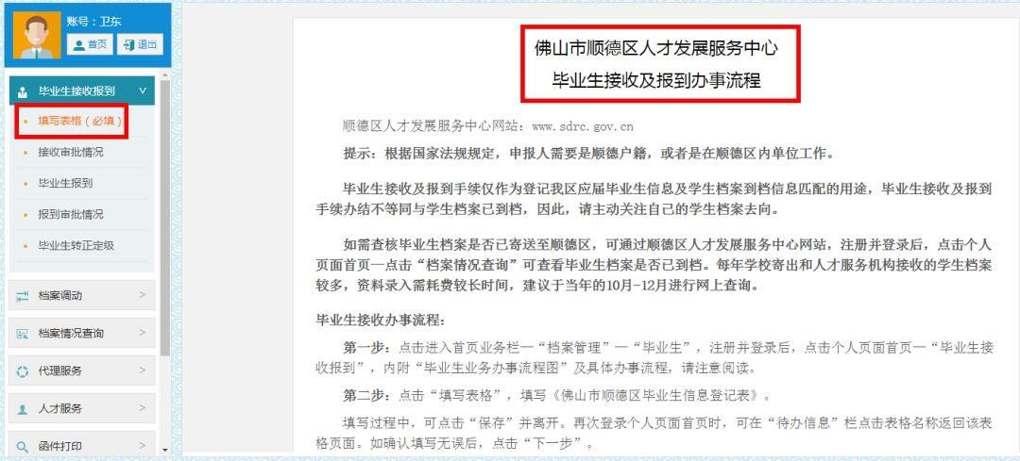
三、档案转入（应届毕业生篇）
1.（登录 sdrc.shunde.gov.cn （顺德人才发展服务中心）网站首页；
“档案管理”—“毕业生服务”-“网上申报入口”
2.点击“注册”（本系统建议使用IE9以上版本或QQ浏览器（极速模式），根据提示填写个人信息， 返回登录页。根据注册时的身份证号码及密码登录；
3.点击左侧栏“毕业生接收报道”-填写表格；

Slide 7
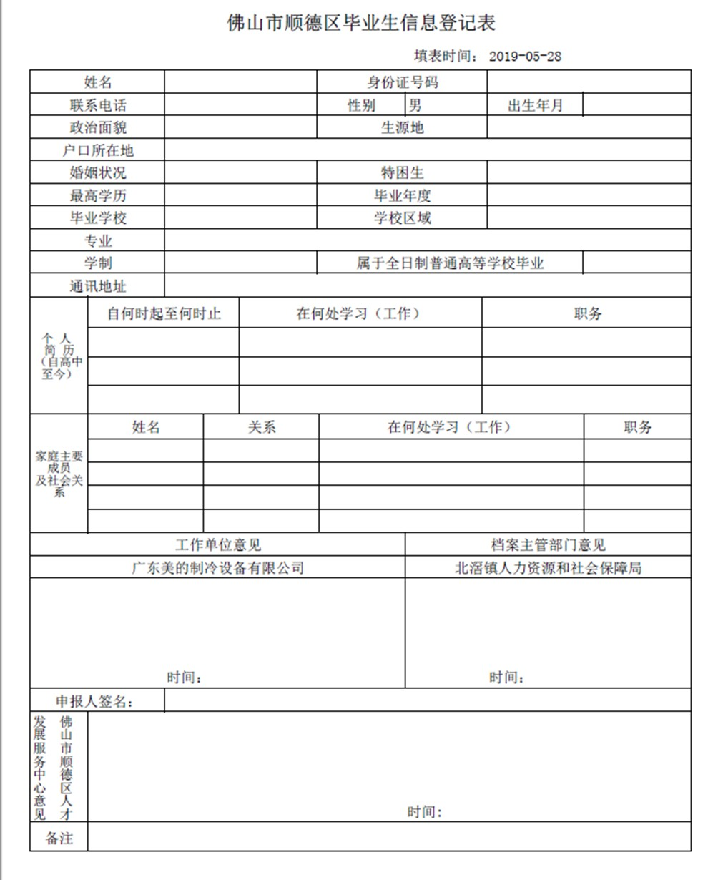
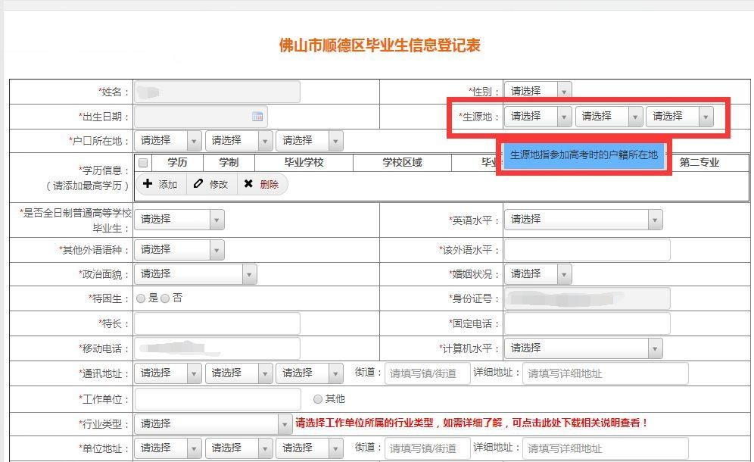

三、档案转入（应届毕业生篇）
4.填写《佛山市顺德区毕业生信息登记表》；
注意：非顺德生源（省外）生成的表格参考如图
此处为合同主体

Slide 8
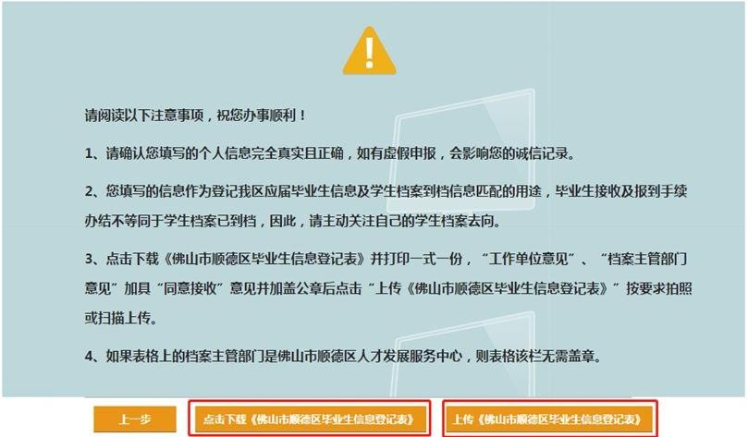
三、档案转入（应届毕业生篇）
5.如填写信息确认无误，点击“下一步”；
若是顺德生源，主管部门为人才中心可提交后直接打印接收函，办理报到手续；
若不是顺德生源，需要下载打印《佛山市顺德区毕业生信息登记表》申报人自行签名，发送扫描版
PDF格式至人事穆会平邮箱（muhuiping@mail.neu.edu.cn）。
邮件主题为“XX学校XXX同学申请办理档案”， 内容为：学生姓名、电话

Slide 9
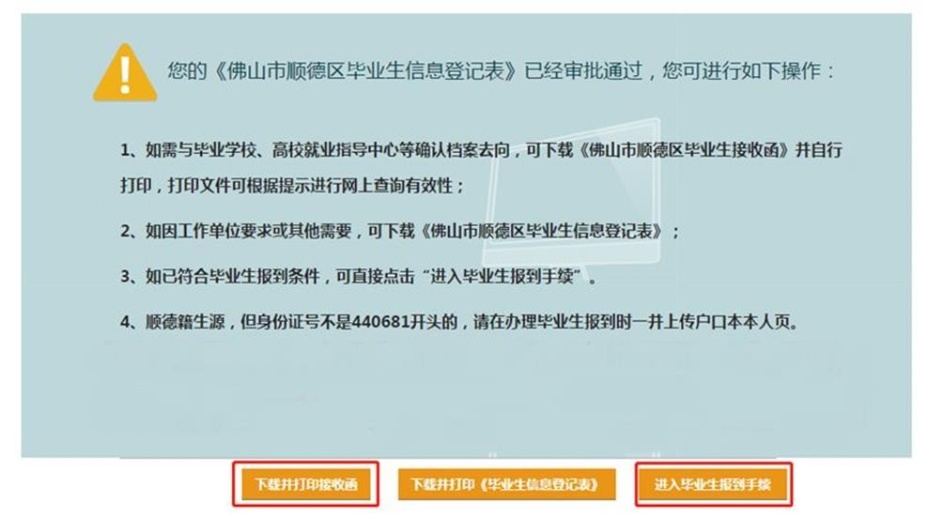
三、档案转入（应届毕业生篇）
6.单位盖好章之后，邮件回复。自行上传文件，如果审批有问题，会显示具体原因；审批通过后， 可自行下载接收函；（成功申报即日起10个工作日进行资料审核，请留意结果）
注：接收函用于学校确认去向，请自行与学校联系，提供自己的接收函

Slide 10
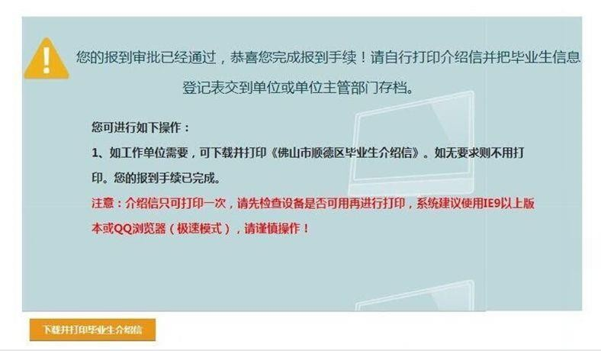
三、档案转入（应届毕业生篇）
7.报道手续。拿到报到证、毕业证 登录个人页面，点击左侧“毕业生报到”按照提示上传（身份证、 报到证彩色照片）点击下一步，申报；若成功可以自行打印《佛山市顺德区毕业生介绍信》。
注：谨慎选择浏览器，介绍信只可以打印一次

Slide 11
三、档案转入（应届毕业生篇）
7.报道手续。拿到报到证、毕业证 登录个人页面，点击左侧“毕业生报到”按照提示上传（身份证、 报到证彩色照片）点击下一步，申报；若成功可以自行打印《佛山市顺德区毕业生介绍信》。
注：谨慎选择浏览器，介绍信只可以打印一次

Slide 12
四、相关人员信息
顺德区人才发展服务中心
网址： http://sdrc.shunde.gov.cn
联系电话：0757-22238815 / 0757-22238817 22238310
微信公众号：顺德人才发布（可关注此公众号咨询相关事宜）
联系地址：佛山市顺德区大良街道新城区国泰南路97号（即兴业路与国泰路交界） 人才中心办公时间：周一至周五 上午8:30-12:00 下午 14:00-17:30

Slide 13
感谢观看
THANK YOU FOR WATCHING
东北大学佛山研究生院 人事组织部

